Slide 1
INTRAORALNE SNIMKE
RETROALVEOLARNE
ZAGRIZNE (AKSIJALNE)
KOSE
BITE WING (sa zagrizom u traku)

Slide 2
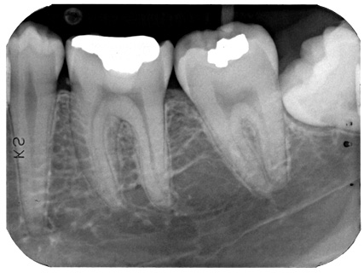
INTRAORALNE TEHNIKE
INTRAORALNA RETROALVEOLARNA SLIKA

Slide 3
Temeljna tehnika za slikanje zubnog rendgenograma je intraoralna retroalveolarna slika s filmom veličine 2x3 i 3x4 cm na kojoj su prikazana dva do tri zuba.
Za incizive i kanine filmovi se postavljaju uspravno
za prikaz premolara, i molara filmovi su u ustima smješteni poprečno dužom osovinom.
Intraoralnim retroalveolarnim filmom prikazuje se zub u cijeloj svojoj dužini sa prikazom krune,vrata i korijena zuba. Ova tehnika omogućuje detaljnu analizu zuba i okolne koštane strukture

Slide 4
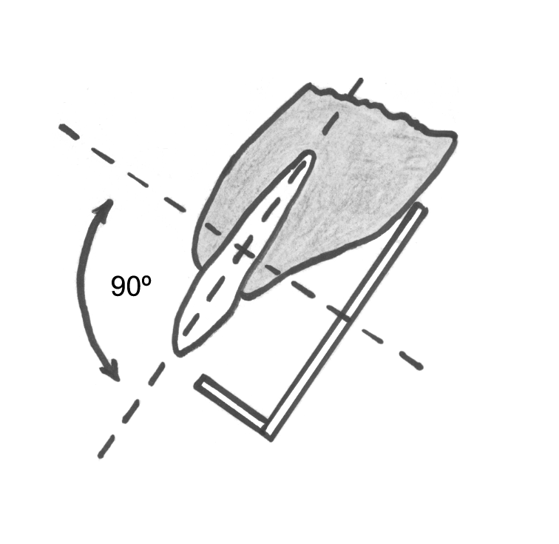
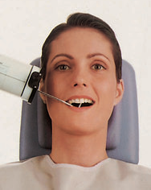
usporedna tehnika

Slide 5
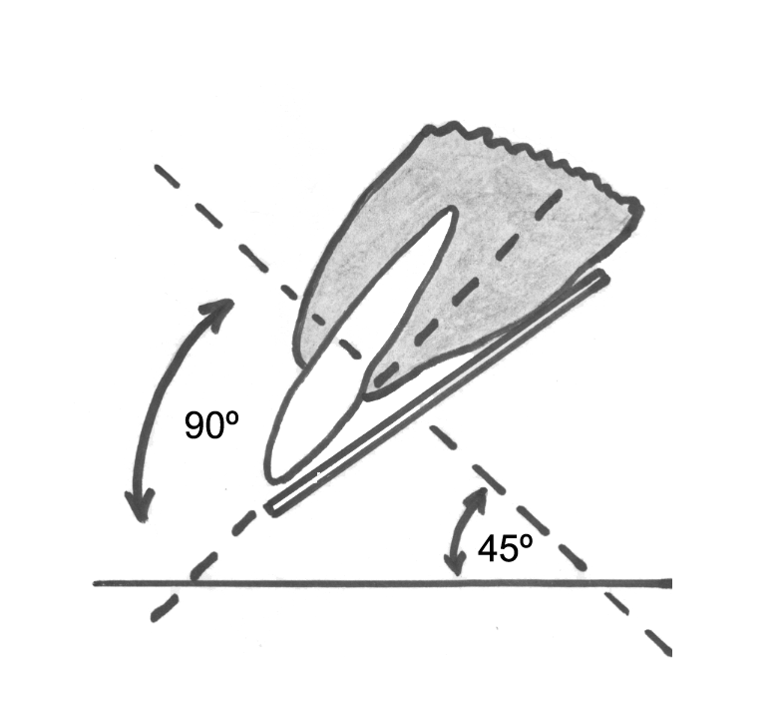
bisekcijska tehnika

Slide 6
ZAGRIZNE (AKSIJALNE SNIMKE)
5x 7 cm
Stavljaju se u usta zagrizom i pridruži se centralna zraka na vršak nosa (za gornju čeljust) a za donju čeljust stavimo cijev ispod brade i centriramo na meke česti (glavu zabacimo prema natrag )
- služi uglavnom za analizu mekih česti dna usne šupljine jer su zubi superponirani sa kosti
Za detekciju sijalolita tj kamenca u izvodnim kanalima žljezda slinovnica

Slide 7
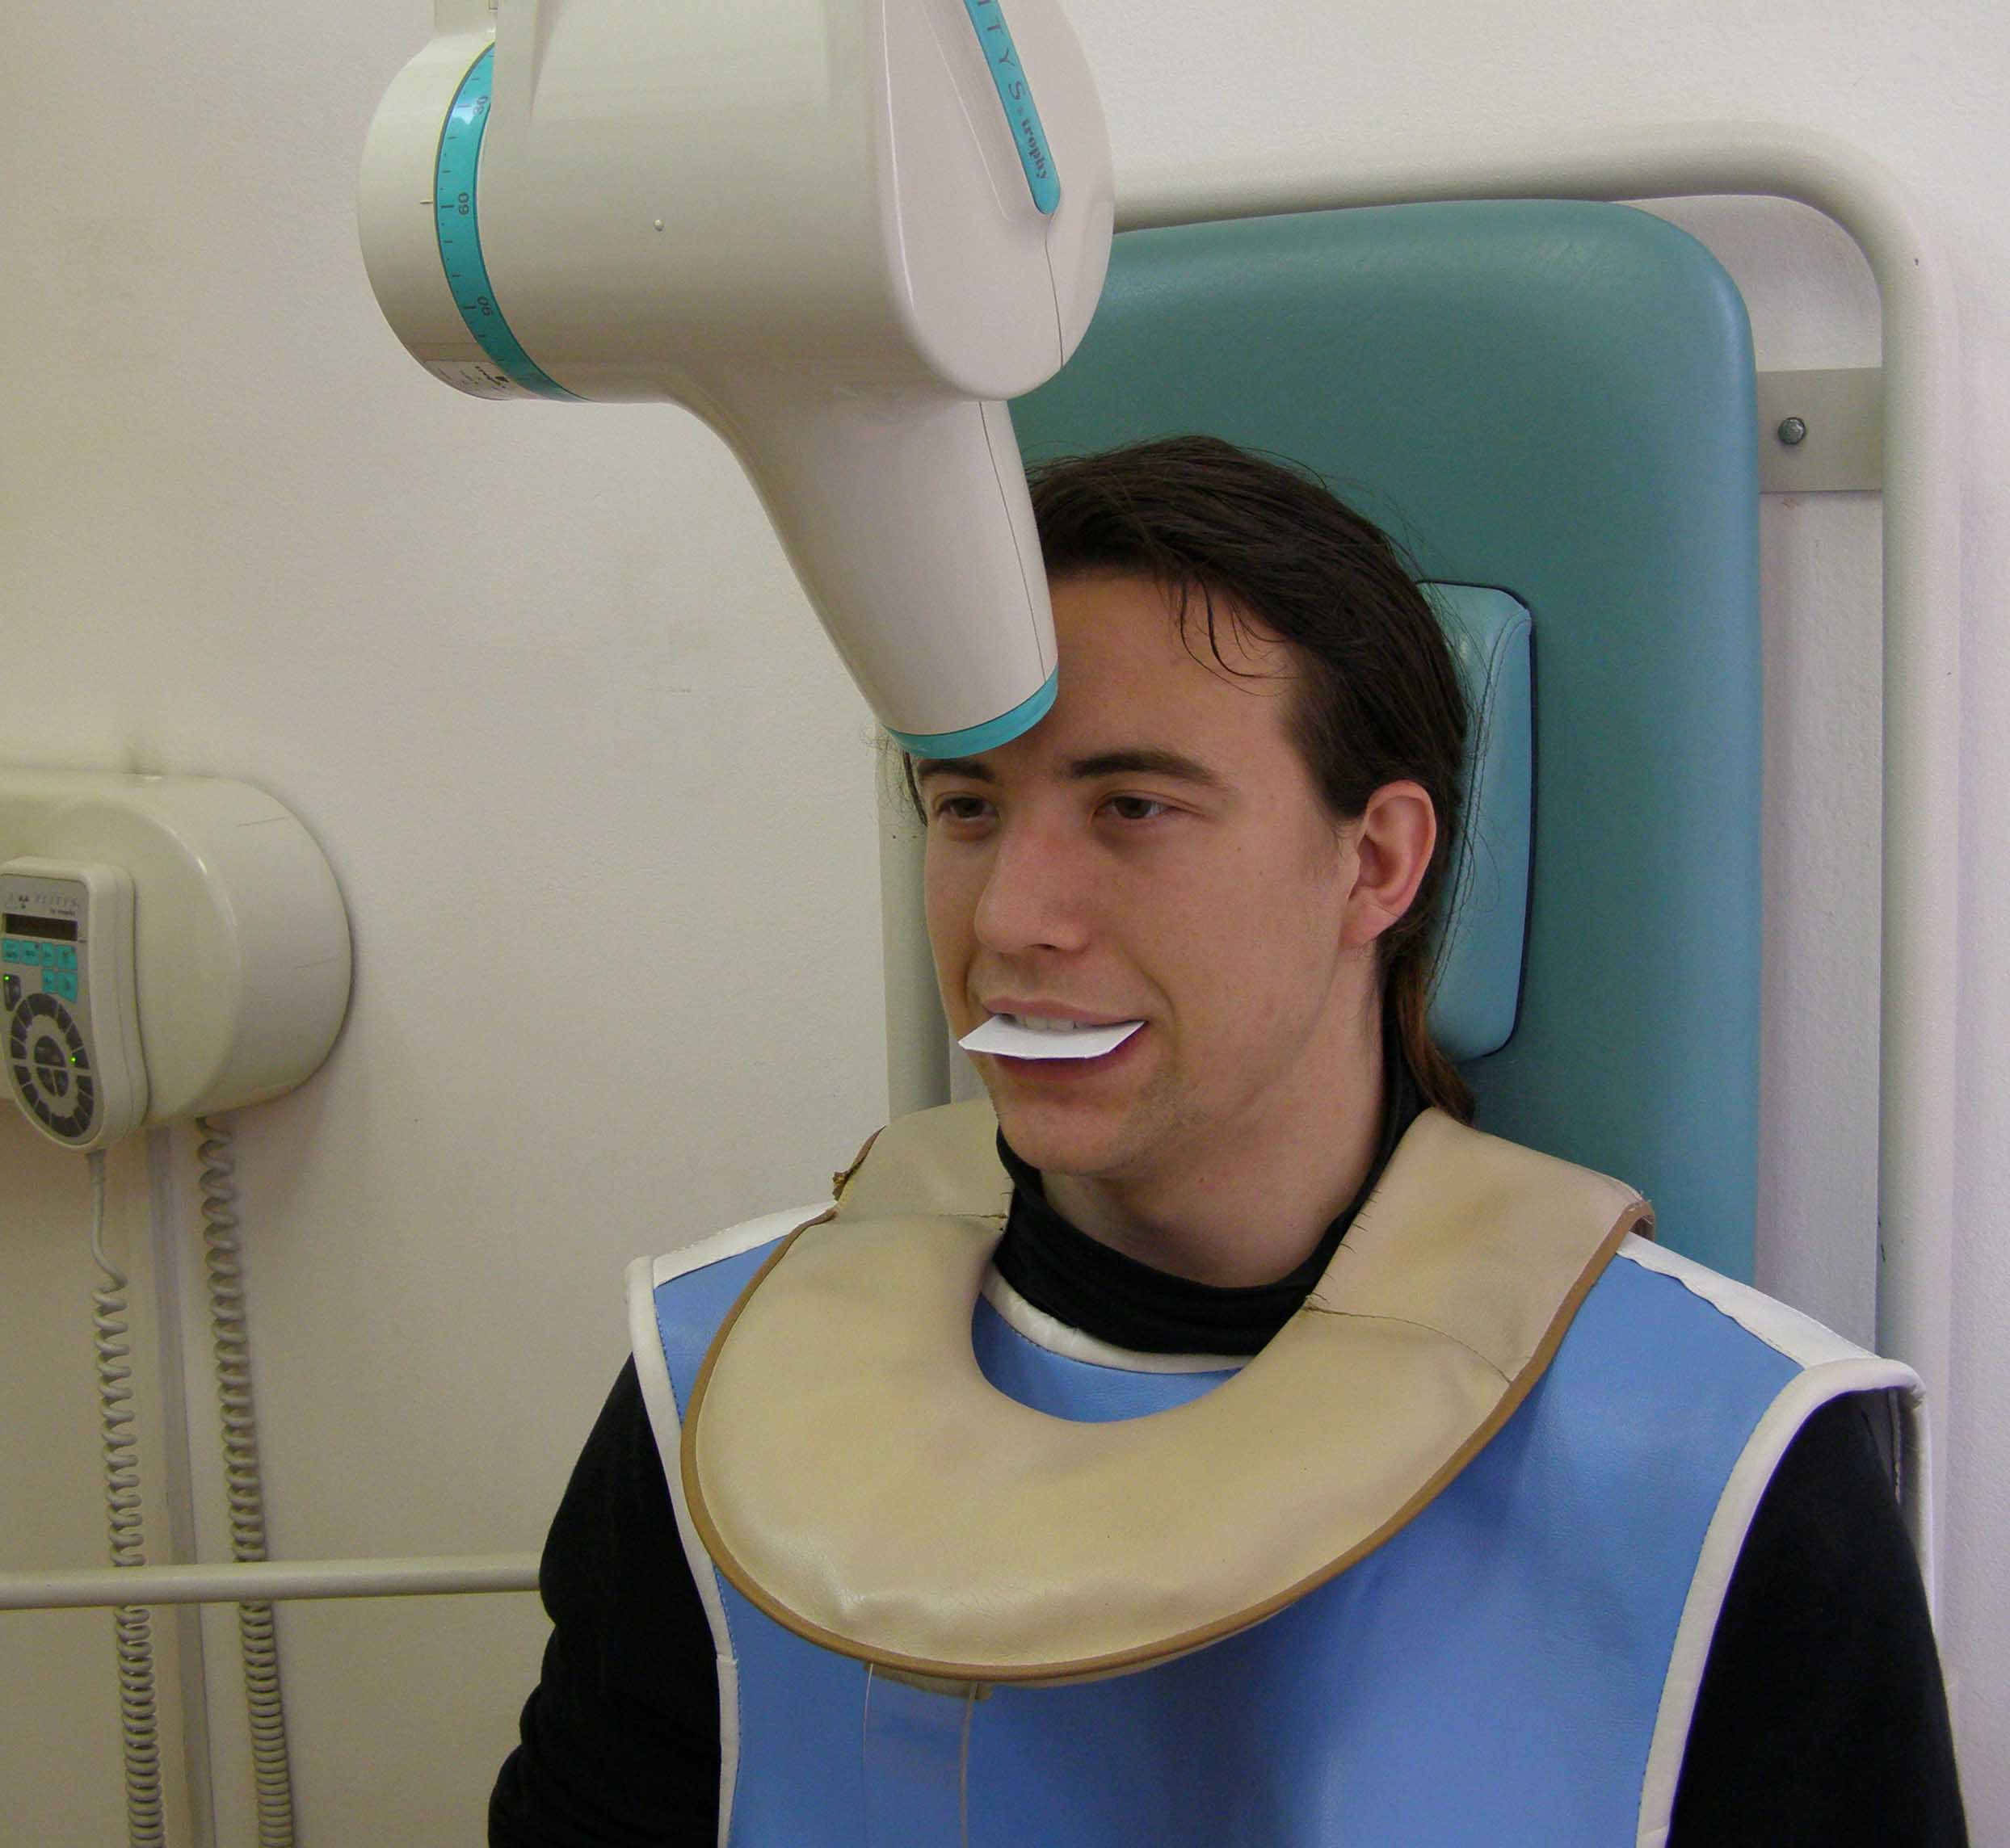

Slide 8
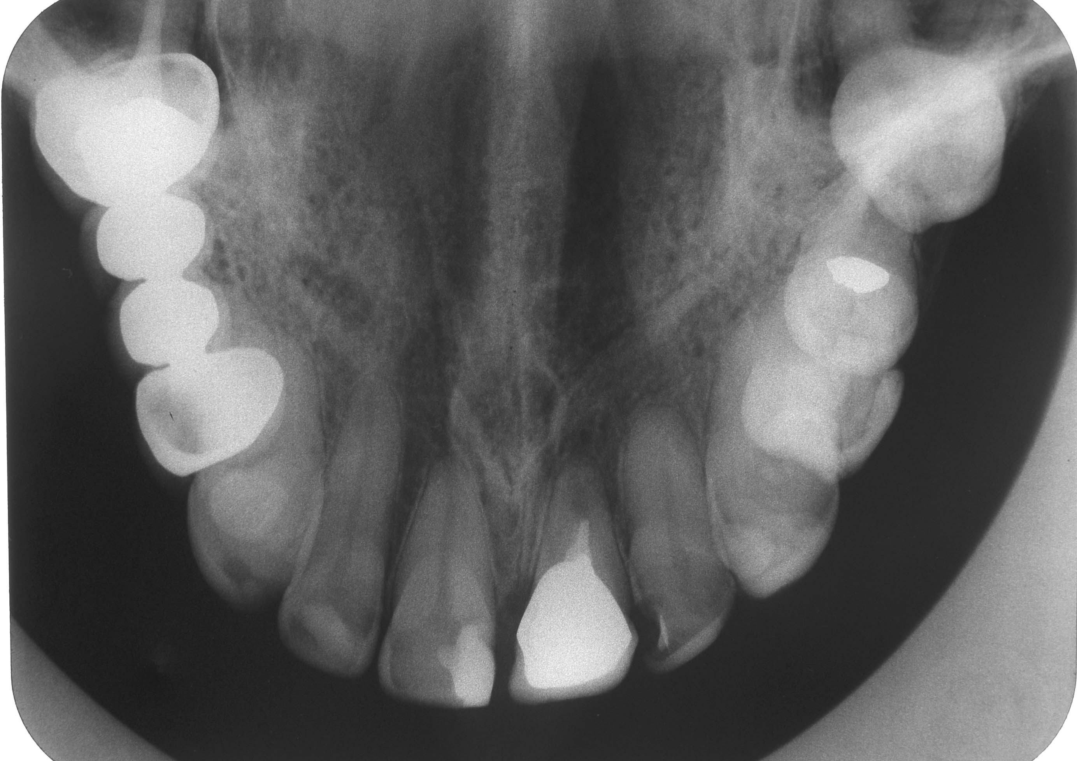

Slide 9
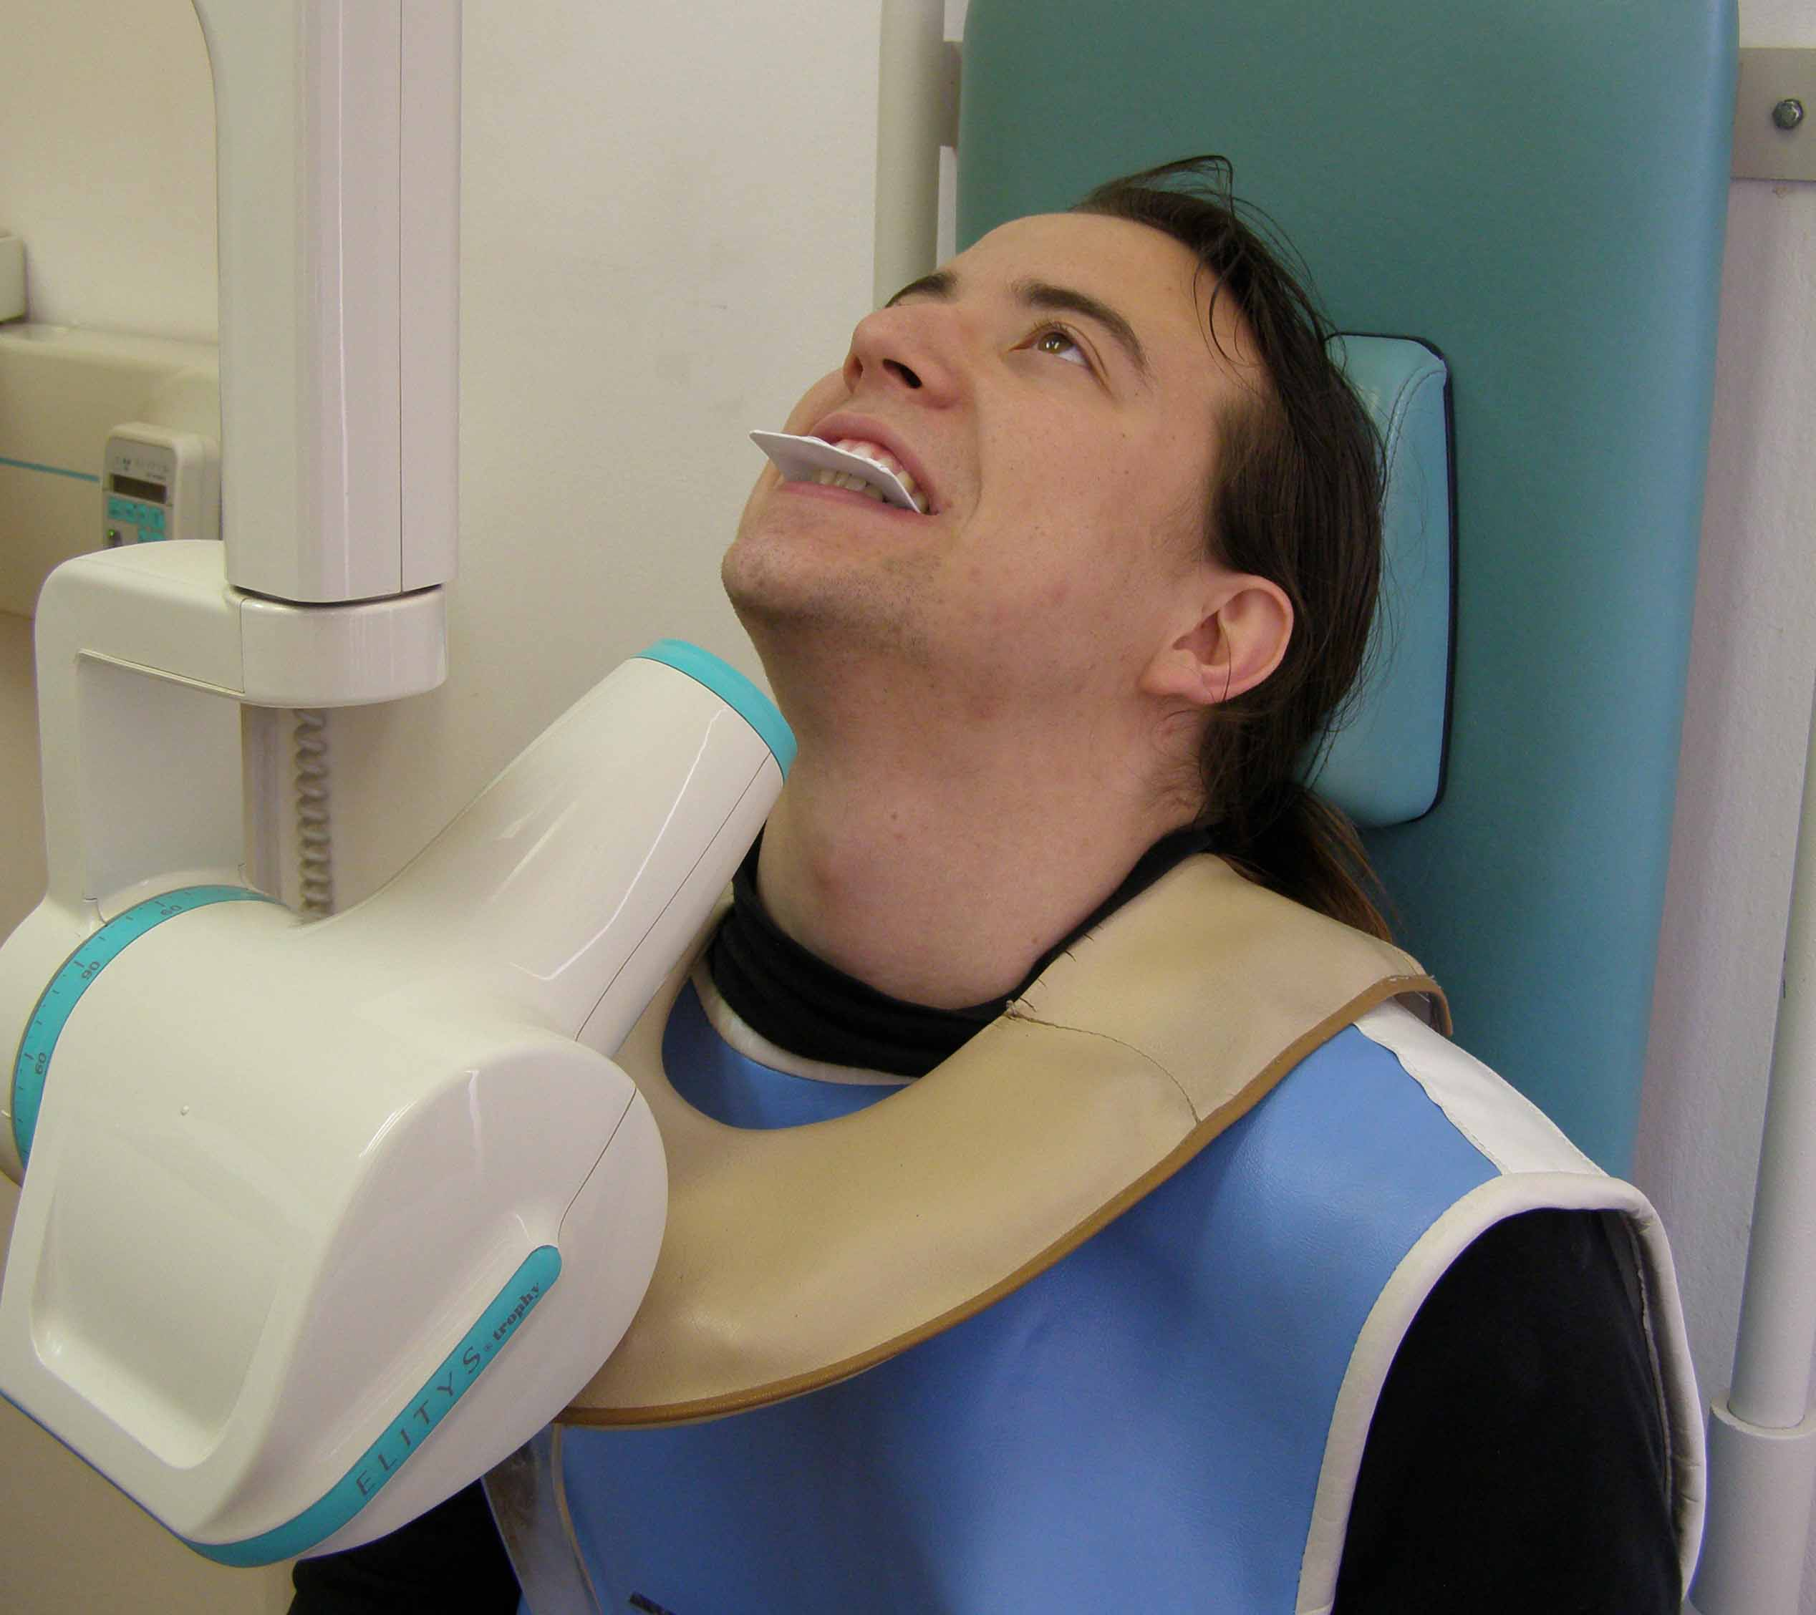

Slide 10
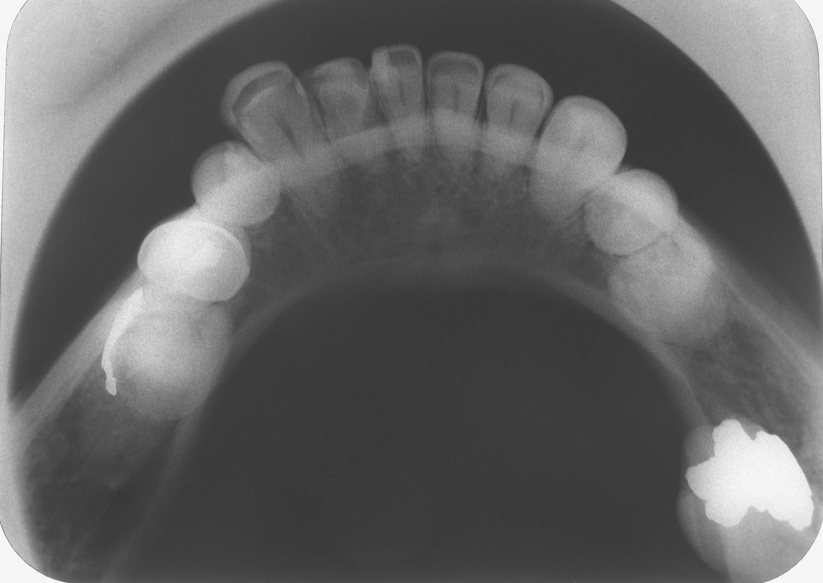

Slide 11
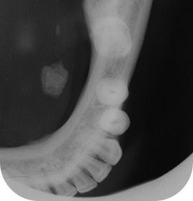
Kamenac sublingvalne žljezde

Slide 12
“bite-wing” radiogram (Raper) ili snimka ugrizom u traku (krilce)
plastični omot filma, zagriz u krilce
krune i vratovi zuba obje čeljusti istodobno
interproksimalne površine i alveolarni greben između zuba
poseban format, 27x54 mm ev. 31x41 mm
središnja zraka ukošena 10° kraniokaudalno
poštovati zakon ortoprojekcije

Slide 13
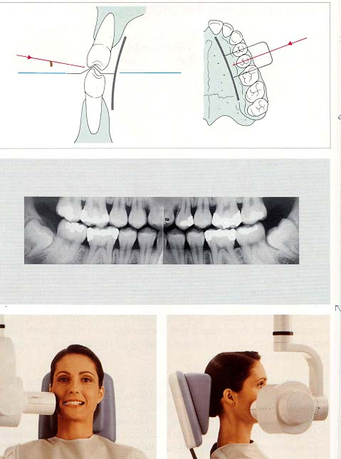

Slide 14
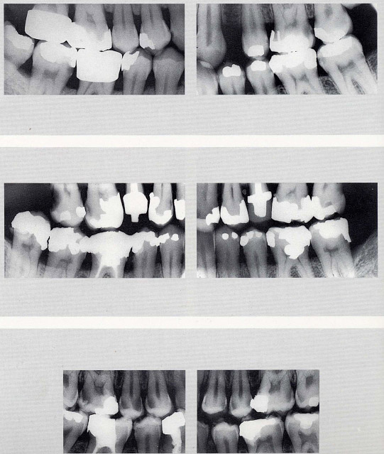

Slide 15
Posebna ekscentrična tehnika snimanja.
Kod intraoralne retroalveolarne tehnike slikanja pri uobičajenoj tehnici dolazi do superpozicije bukalnih i palatinalnih korjenova tako da se isti prekrivaju, čime se onemogućava analiza.
Kod ovih slučajeva centralna zraka i vrh tubusa prvo se centriraju prema uobičajenoj tehnici, a zatim se izvrši dodatni pomak tubusa za 2 do 3 mm u lijevo ili desno tako da centralna zraka bude usmjerena između korijenova čime se oba prikazuju na slici.
Ova tehnika pretežno se koristi kod snimanja dvokorijenskih i trokorijenskih zuba u gornjoj čeljusti.

Slide 16
Kose slike donje čeljusti
Kose slike donje čeljusti upotrebljavaju se u analizi mandibule jer omogućuju detaljan prikaz koštane strukture kao i radiografski prikaz različitih procesa unutar različitih djelova mandibule. Najčešće su to cistične promjene izražene na kostima, lokalne manifestacije bolesti,kongenitalni deformiteti i frakture.

